Slide 1

Tiết 4:
NHỮNG HẰNG ĐẲNG THỨC ĐÁNG NHỚ

Slide 2
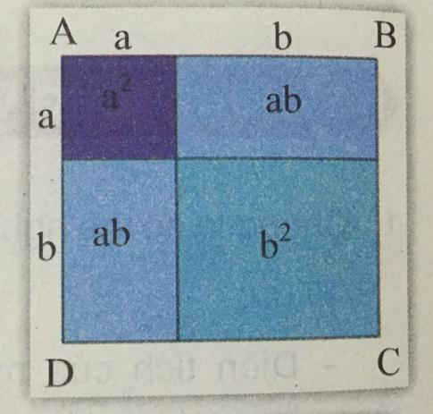
1. Bình phương của một tổng :
a) Thực hiện các yêu cầu:
- Với a và b là hai số bất kì, tính (a + b)(a + b).
- Với a > 0; b > 0, hãy tính tích (a + b)(a + b) thông qua việc tính diện tích hình vuông ABCD theo hai cách.
Trả lời:
- Với a ,b là hai số bất kì, ta có:
(a + b)(a + b) = a² + ab + ba + b² = a² + 2ab + b².
- Với a > 0; b > 0, ta có thể tính diện tích ABCD theo hai cách như sau:
Cách 1: S_{ABCD} = (a + b)(a + b)
Cách 2: S_{ABCD} = a² + ab + ba + b² = a² + 2ab + b²
Như vậy, qua việc tính diện tích hình vuông ABCD theo hai cách như trên, ta có thể suy ra tích
(a + b)(a + b) = a² + ab + ba + b² = a² + 2ab + b².

Slide 3
b) Tổng quát
  Với A, B là các biểu thức tùy ý, ta có: (A + B)² = A² + 2AB + B² (1)
c) Vận dụng:
- Tính (a + 1)².
- Điền chữ, số thích hợp vào chỗ chấm để viết biểu thức x² + 4x + 4 dưới dạng bình phương của một tổng: x² + 4x + 4 = x² + 2.x.2 + 2² = …………………....
- Tính nhanh 51² và 301²
Trả lời:
Có: (a + 1)² = a² + 2.a.1 + 1² = a² + 2a + 1.
(a+1)² = a² + 2a + 1
Có: x² + 4x + 4 = x² + 2.x.2 + 2² = (x + 2)²
51² = (50 + 1)² = 50² + 2.50.1 + 1² = 2500 + 100 + 1 = 2601.
301² = (300 + 1)² = 300² + 2.300.1 + 1² = 90000 + 600 + 1 = 90601

Slide 4

2. Bình phương của một hiệu
a) Với a, b là hai số bất kì, hãy điền vào chỗ chấm để tính (a – b)² theo hai cách:
Cách 1: (a – b)² = [a + (-b)]² = a² + 2.a.(-b) + (-b)² = ……………………;
Cách 2: (a – b)(a – b) = ……………………… = ………………………………
Trả lời:
Cách 1: (a – b)² = [a + (-b)]² = a² + 2.a.(-b) + (-b)² = a² - 2ab + b²;
Cách 2: (a – b)(a – b) = a² - ab - ba + b² = a² - 2ab + b².
vậy:${\left(a−b\right)}^{2}=a^{2}−2ab+b^{2}$
b) Tổng quát
Với A, B là các biểu thức tùy ý, ta có: (A - B)² = A² - 2AB + B² (2)

Slide 5
c) Vận dụng:
- Tính (x – 1/2 )².
- Tính (2x – 3y)².
- Tính nhanh 99².
Trả lời:
- Có: (x – 1/2)² = x² - 2.x.1/2 +( ½ )² = x² - x + 1/4.
- Có: (2x – 3y)² = (2x)² - 2.2x.3y + (3y)² = 4x² - 12xy + 9y².
- Có: 99² = (100 – 1)² = 100² - 2.100.1 + 1² = 10000 – 200+ 1 = 9801.
3.Hiệu hai bình phương.
a) Với a, b bất kì, tính (a + b)(a – b).
Trả lời:
(a + b)(a – b) = a² - ab + ba - b² = a² - b².
b) Tổng quát
Với A, B là các biểu thức tùy ý, ta có: A² - B² = (A + B)(A - B) (3)

Slide 6
c) Vận dụng:
- Tính (x+1)(x-1)
- Tính (x – 2y)(x + 2y)
- Tính nhanh 56.64.
Trả lời:
- Có (x+1)(x-1) = x² – 1² = x² - 1
- Có: (x – 2y)(x + 2y) = x² - (2y)² = x² - 4y².
- Có: 56.64 = (60 – 4)(60 + 4) = 60² - 4² = 3600 – 16 = 3584.

Slide 7
Hoạt động luyện tập
Hãy phát biểu bằng lời các hằng đẳng thức: bình phương của một tổng, bình phương của một hiệu, hiệu hai bình phương.
Trả lời:
  (A + B)² = A² + 2AB + B²
Bình phương của một tổng bằng bình phương số thứ nhất cộng với hai lần tích của số thứ nhất với số thứ hai cộng với bình phương số thứ hai.
(A - B)² = A² - 2AB + B²
Bình phương của một hiệu bằng bình phương số thứ nhất trừ đi hai lần tích của số thứ nhất với số thứ hai cộng với bình phương số thứ hai.
  A² - B² = (A + B)(A - B)
Hiệu hai bình phương bằng tích của tổng hai số đó với hiệu của hai số đó.
Chú ý: (A – B)² = (B – A)².

Slide 8

Câu 1: Bài 16 SGK
Viết các biểu thức sau dưới dạng bình phương của một tổng hoặc một hiệu:
a) x² + 2x + 1 ; b) 9x² + y² + 6xy ;
c) 25a² + 4b² - 20ab; d) x² - x + $\frac{1}{4}$.
Bài làm:
a) x² + 2x + 1 = (x + 1 )²;
b) 9x² + y² + 6xy = 9x² + 6xy + y² = (3x)² + 2.3x.y + y² = (3x + y )²;
c) 25a² + 4b² - 20ab = 25a² - 20ab + 4b² = (5a)² - 2.5a.2b = (5a + 2b)²;
d) x² - x + $\frac{1}{4}$ = x² - 2.x.$\frac{1}{2}$ +($\frac{1}{2}$)² = (x - $\frac{1}{2}$)².

Slide 9
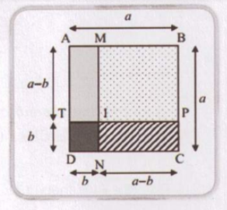
Hoạt động vận dụng
Từ một miếng tôn hình vuông có cạnh a + b, bác thợ cắt đi một miếng cũng hình vuông có cạnh a - b (cho a > b). Diện tich phần còn lại là bao nhiêu? Diện tích phần còn lại có phụ thuộc vào vị trí cắt không?
Bài làm:
Diện tích miếng tôn ban đầu: (a + b)²= a² + 2ab + b²
Diện tích miếng tôn cắt đi: (a - b)² = a² - 2ab + b²
Diện tích phần còn lại: a² + 2ab + b² - (a² - 2ab + b²) = 4ab
Diện tích phần còn lại không phụ thuộc vào vị trí cắt.

Slide 10

Hướng dẫn về nhà
- Các em xem lại kiến thức đã học hôm nay thật tốt.
- Hoàn thành các bài tập: 18; 20 SGK và 11 Tr 4 SBT

